Slide 1



Yönetim Panelli Web Sitesi
Sunucu Tabanlı Programlama
http://youtube.com/@bmderslerim
Hazırlayan ve Sunan: Tuğçe Gökçeoğlu
Tarih : 15/01/2023
Sürüm : v1

Slide 2

İçindekiler
PDO Nedir?
Admin Paneli Bağlantısı
Get ve Post Metodu
Veri Kaydetme
Veri Güncelleme
Veri Silme
Resim Ekleme
Resim Güncelleme
http://youtube.com/@bmderslerim

Slide 3
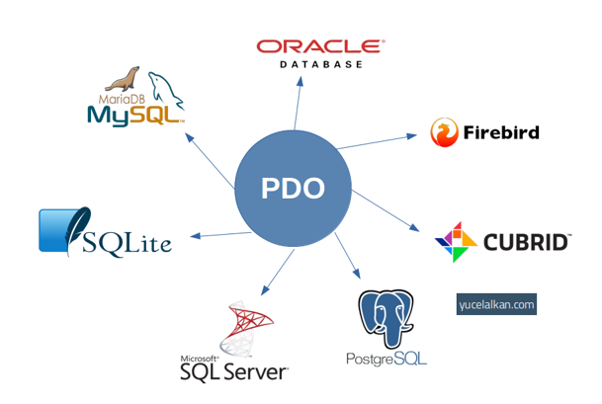
PDO Nedir
Veri tabanı işlemlerinin yapılabilmesini sağlamaktadır.
PDO ile yalnızca parametreleri değiştirerek birden fazla veri tabanına ait işlemler gerçekleştirilebilir.
PDO çalışmak için Nesne Yönelimli Programlamanın özelliklerine ihtiyaç duymaktadır.
PHP 5.1 ve daha üst sürümlerde PDO yüklü olarak gelmektedir.

Slide 4
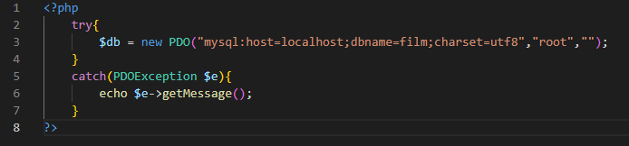
Admin Paneli Bağlantısı
PDO ile veri tabanı bağlantısı yapmak için veri tabanı ismi, kullanıcı adı ve şifresine ihtiyaç duyulmaktadır.
Veri Tabanı ismi yanlış girilirse
Kullanıcı Adı yanlış girilirse;
Şifre yanlış girilirse;

Slide 5


Get ve Post Metodu
Get Metodu: Formdaki veriler, sayfa üzerinden açık bir şekilde gönderilir.
Post Metodu: Formdaki veriler, kullanılacağı sayfaya gizli olarak gönderilmektedir.
Get Metodu, Post metoduna göre daha hızlıdır.
Get Metodunda veri gönderme karakter limiti 2048 iken Post metodunda böyle bir limit bulunmamaktadır.
Get
http://menusayfa.php?menu_seourl=dizi
Post
http://menusayfa.php

Slide 6
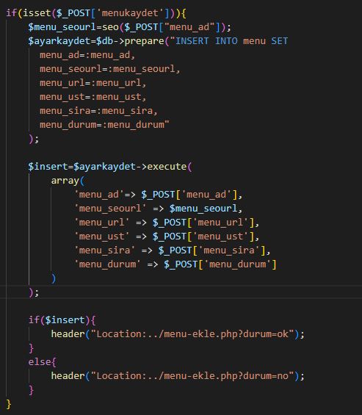
Veri Kaydetme
Post metodu ile gönderilen veriler, insert into komutu ile veri tabanına kaydedilir.
İsset() fonksiyonu içerisine verdiğimiz değişkenin tanımlı olup olmadığını kontrol eder.
seo() fonksiyonunda verdiğimiz değişkenin küçük harflere dönüşmesini ve boşluk karakteri vb varsa onun yerine ‘-’ konulmasını sağlıyor.
prepare() fonksiyonu SQL komutlarının çalıştırılmasını sağlayan bir yapıdır.
execute() fonksiyonu SQL komutlarını çalıştırır ve geri dönüş değeri olarak kayıt sayısını verir.
header() fonksiyonu ile sayfa yönlendirmesi yapılır.

Slide 7
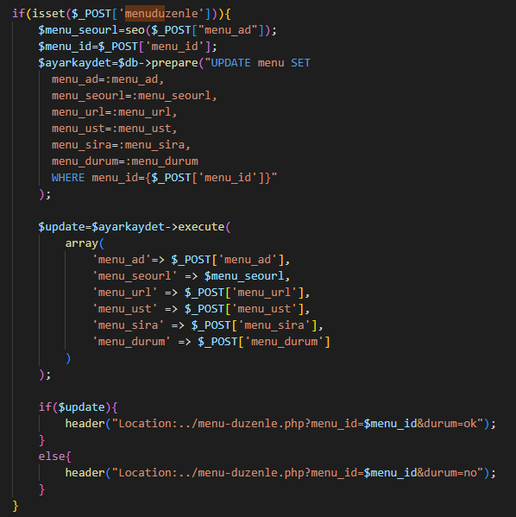
Veri Güncelleme
Formda güncellenmek istenilen veriler Post metodu ile güncelleme işlemini yapan sayfaya gönderilir. Gönderilen veriler, Update komutu ile veri tabanında güncellenir.

Slide 8
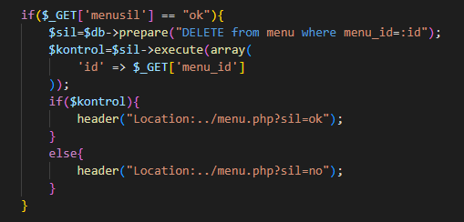
Veri Silme
Formda silinmesi istenilen veriler Post metodu ile silme işlemini yapan sayfaya gönderilir. Gönderilen veriler, Delete komutu ile veri tabanından silinir.

Slide 9

Resim Ekleme Ve Güncelleme
Formdan resim eklemek için ilk olarak formun enctype parametresine aşağıdaki değeri giriyoruz. Böylece hem dosya hem de veri gönderilmektedir.
Daha sonrasında input öğesinin type parametresini file yapıyoruz.
Resmi kaydetmek istediğimiz sayfada resimden gelen bilgileri kontrol edebilmek için değişkenlere atıyoruz.
tmp_name: Formdan yüklenen dosyanın geçici adıdır.
name: Formdan yüklenen dosyanın kalıcı adıdır.
size: Formdan yüklenen dosyanın boyutudur.
type: Formdan yüklenen dosyanın türüdür.

Slide 10
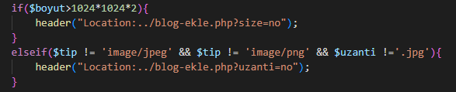
Resim Ekleme Ve Güncelleme (Devam)
Formdan gönderilen dosyanın bilgilerini değişkenlere atadıktan sonra bu değişkenleri kontrol ettiriyoruz.
Dosyanın boyutunun 2MB büyük olmaması için size değerini kontrol ediyoruz. Size değeri byte tipinde tutulduğundan dolayı $boyut > 1024*1024*2 ile kontrol ettiriyoruz.
Sadece png veya jpg olması içinde type değişkenini ağaşıdaki gibi kontrol ettiriyoruz.

Slide 11
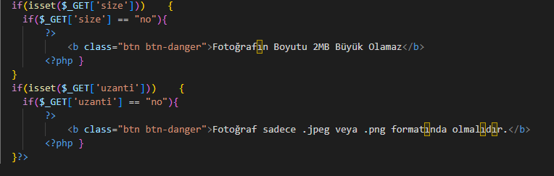

Resim Ekleme Ve Güncelleme (Devam)
Eğer kontrol sonucu 2 MB büyükse veya uzantısı istediğimiz gibi değilse Get metodu ile form sayfasına geri gönderiyoruz. Form sayfasında aşağıdaki gibi kontrol ettirerek uyarı vermesini sağlıyoruz.
Eğer kontrol ettikten sonra dosya istediğimiz gibiyse move_uploaded_file fonksiyonu ile dosyamızı istediğimiz klasöre kopyalıyoruz.
Kopyalama yapılacak olan klasör içerisinde kaydedeceğimiz dosyanın olup olmadığını kontrol ettirmemiz gerekiyor. Bunu da file_exists ile kontrol ettiriyoruz.

Slide 12
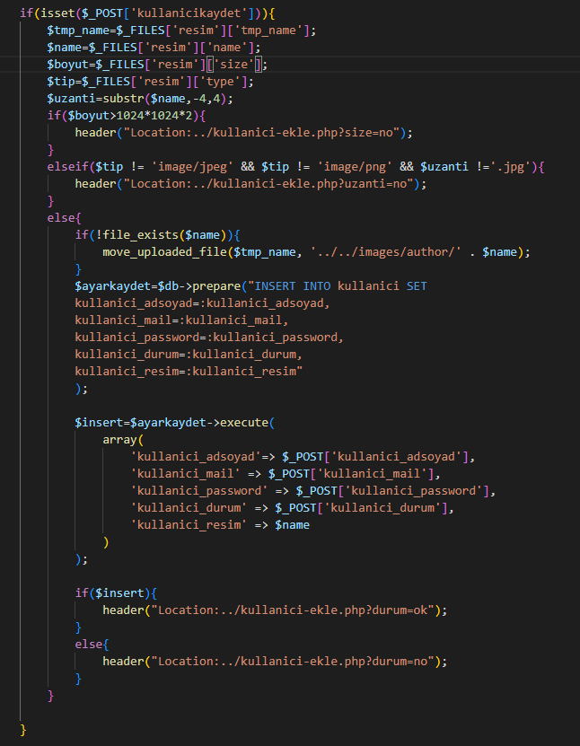
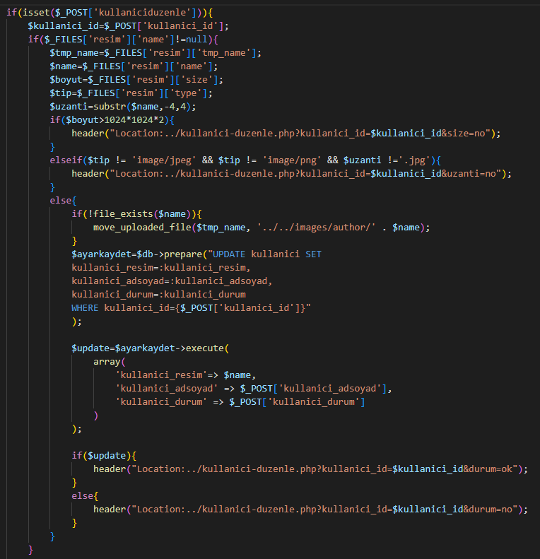
Resim Ekleme Ve Güncelleme (Devam)
Resim Eklemek için insert into, güncellemek için ise update komutunu kullanıyoruz. Daha sonrasında resmi kendi adıyla kaydetmek için $name değişkeni kullanıyoruz.
Resim Ekleme
Resim Güncelleme

Slide 13
Kaynaklar
http://www.yucelalkan.com/pdo-nedir
PHP Programlama (bilgigunlugum.net)
Php Get-Post Metodları (azkod.com)
http://youtube.com/@bmderslerim

Slide 14
İlginiz için teşekkürler…
Sunucu Tabanlı Programlama
http://youtube.com/@bmderslerim
Hazırlayan ve Sunan : Tuğçe Gökçeoğlu
E-posta : tgcegkceoglu4@gmail.com
Tarih : 15/01/2023
Sürüm : v1

